Slide 1





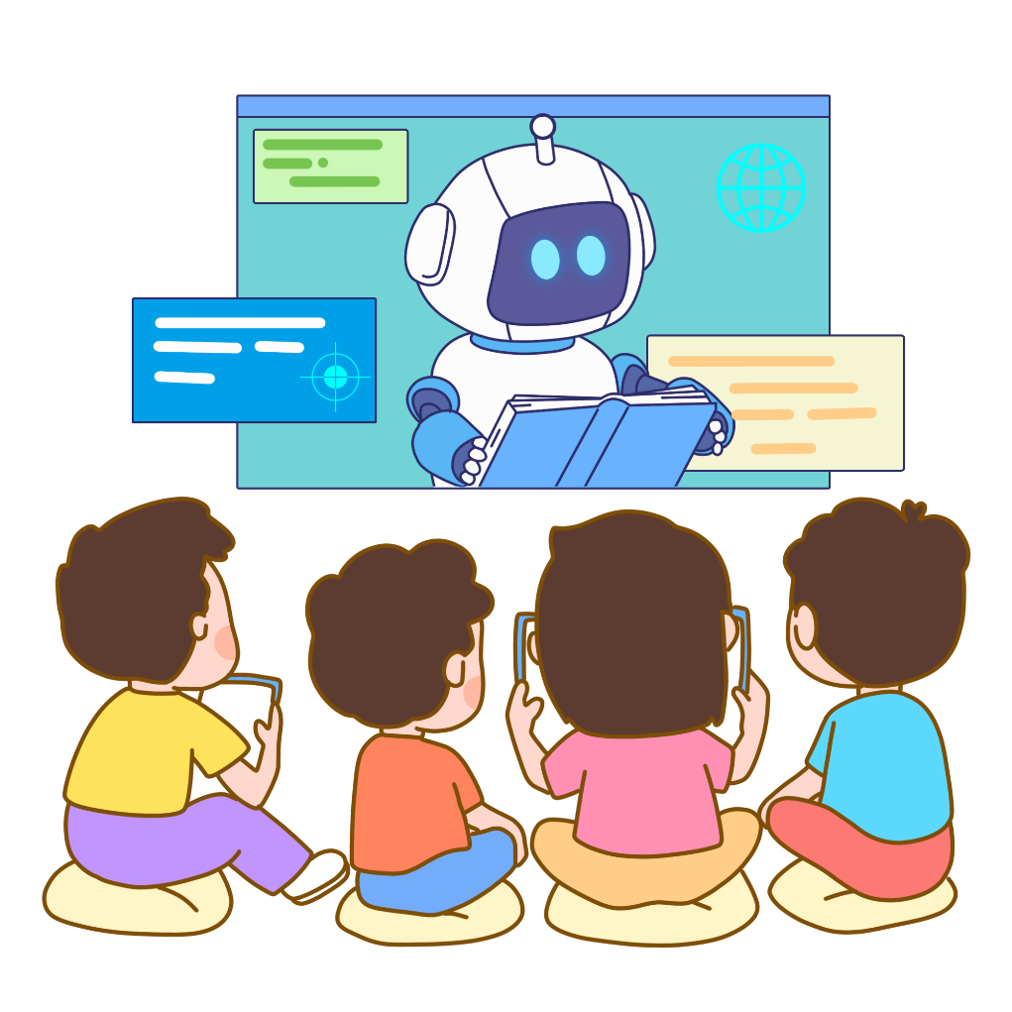
义务教育《信息科技》三年级下册
/ 第3单元 参与多彩读书活动
  第 8 课 摘记寓言精彩文本
——文本资源
阜阳市实验小学 马翠翠

Slide 2
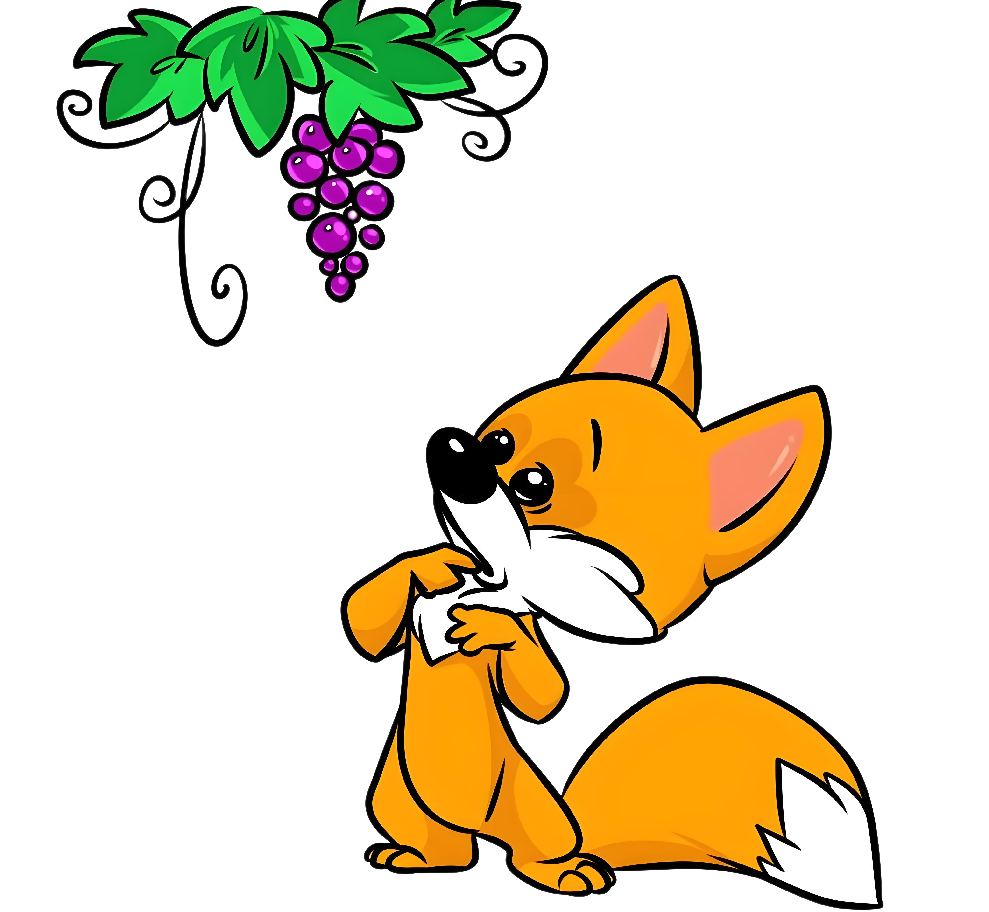
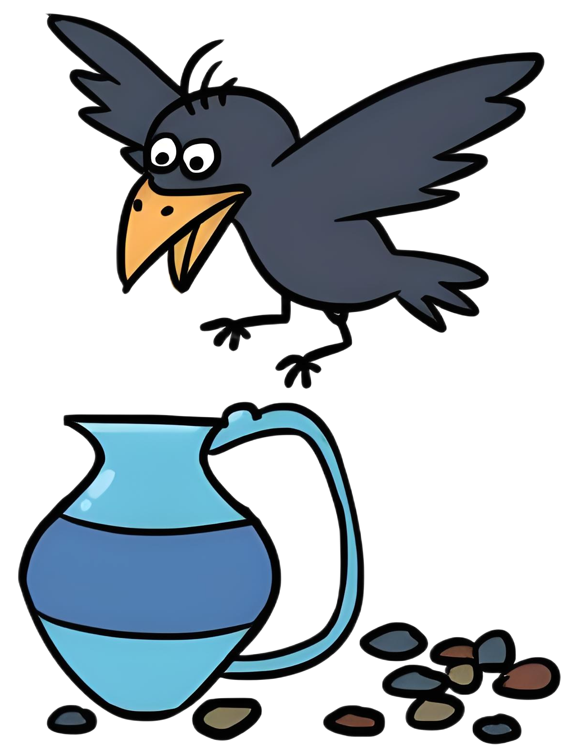
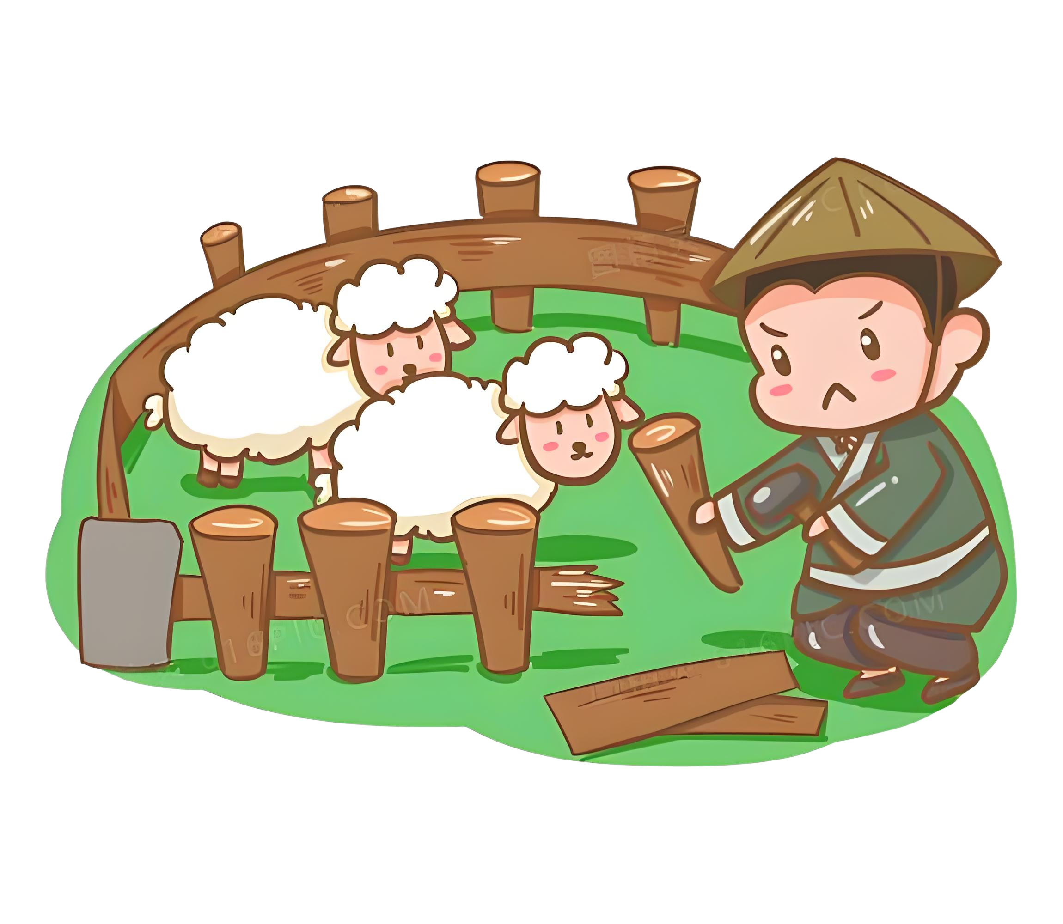
寓言故事大PK：
学习情境
寓言猜猜看
有一只狐狸，它看到高高的葡萄架上挂满了紫莹莹的葡萄，馋得直流口水。它跳了又跳，可怎么也够不着。最后，狐狸叹了口气说：“这些葡萄肯定是酸的，我才不吃呢！”
文本片段展示
一个炎热的夏日，一只乌鸦口渴极了。它发现了一只装着半瓶水的玻璃瓶，但瓶口太小，乌鸦喝不到水。聪明的乌鸦想出了一个办法，它叼起一颗颗小石子，放进瓶子里，水位渐渐升高，最后乌鸦终于喝到了水。
农夫的羊圈里破了洞，一夜之间失去了一只羊。邻居提醒他修补羊圈以防再失羊，但他并未在意。次日清晨，农夫发现又少了一只羊，这才悔恨未听邻言。他急忙动手，用木条和泥土将羊圈的漏洞一一堵上，加固得严严实实。从此，羊圈再未遭狼侵扰，羊群安然无恙。
猜猜这是哪个寓言故事，并说说它们的寓意……

Slide 3

小学信息科技三年级下册第3单元
活动导航
准备间
活动室
收获园
挑战台
活动1
讨论获取途径
活动1
在线寻找
活动1
项目总结
摘记创意新编
活动2
讨论查找方法
活动2
摘记文本
活动2
素养总结
活动3
活动3
活动
了解摘记方法
完善与保存

Slide 4
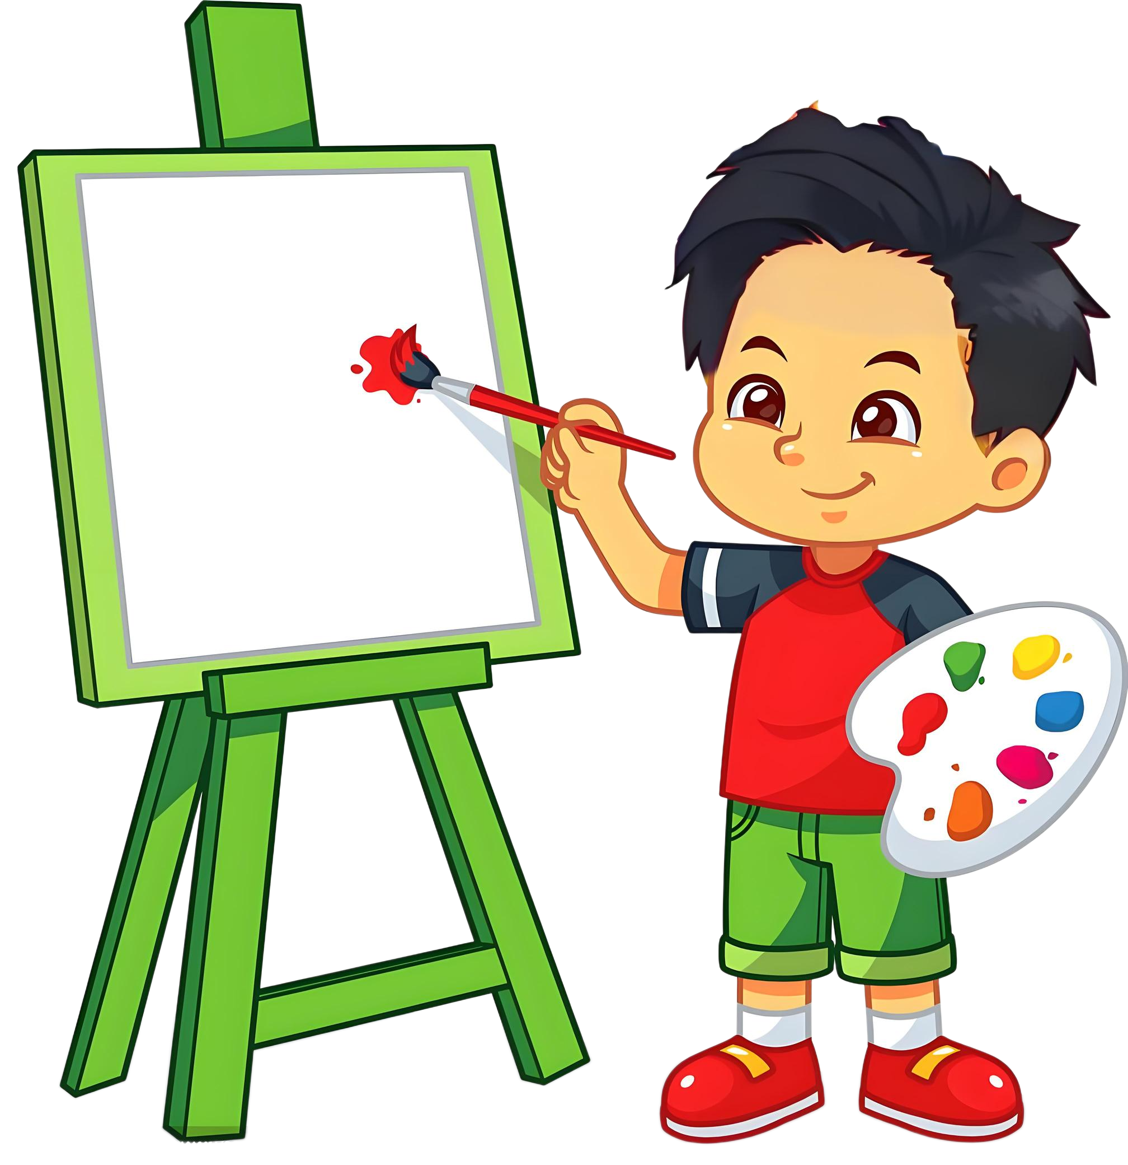

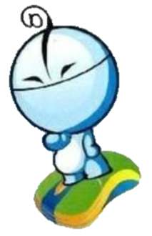
小学信息科技三年级下册第3单元
准备间
思考：积累寓言故事有哪些方法呢？

Slide 5

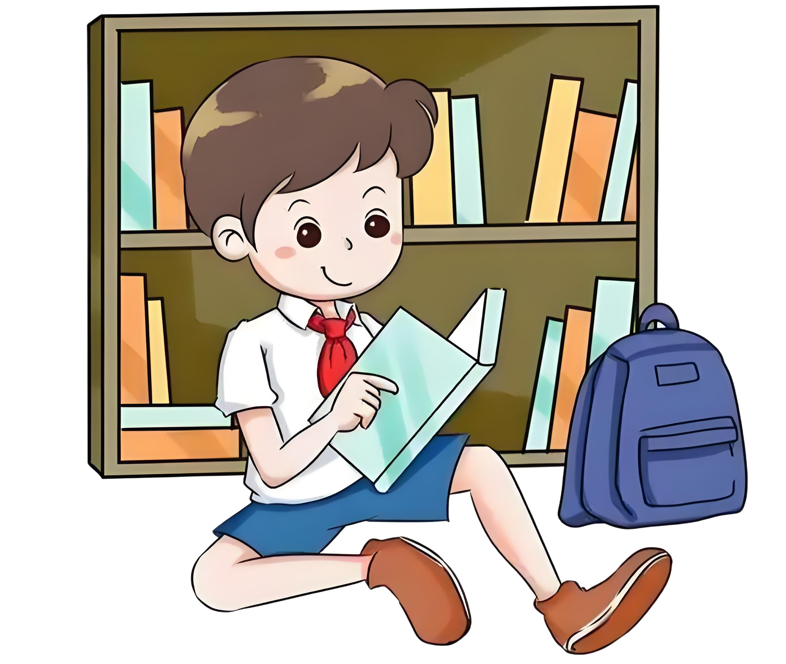



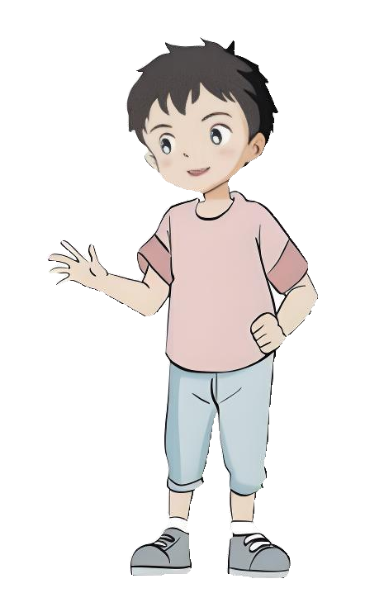
准备间
活动室
收获园
挑战台
活动1
活动1
讨论获取寓言故事的途径
哪些途径可以获取寓言故事？
□阅读纸书 □在线阅读 □听故事 □其他_____
评估不同途径：哪个是最有效的？

Slide 6





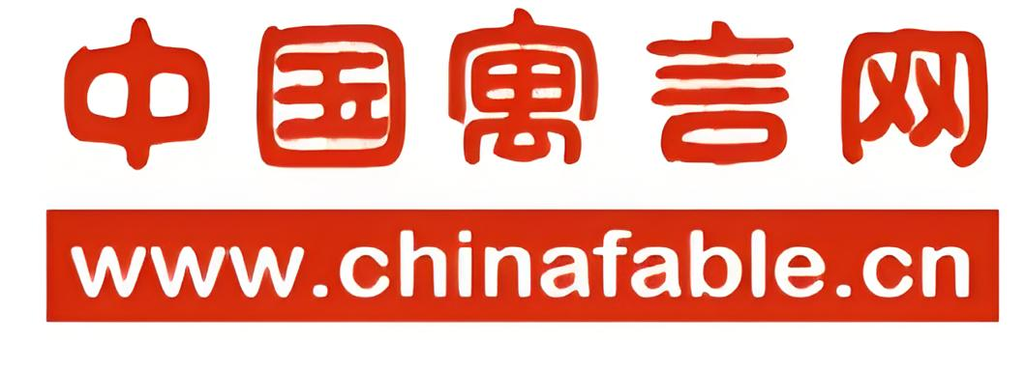
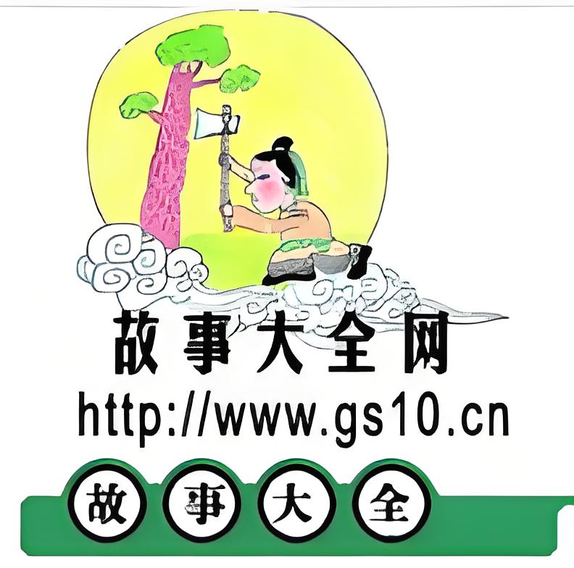


准备间
活动室
收获园
挑战台
活动2
讨论查找方法
思考：可以使用什么方法在网上查找寓言故事？
.
□搜索引擎
.
□相关网站
你还知道哪些通过网络获取寓言故事的方法？用什么方法查找更快捷？

Slide 7




准备间
活动室
收获园
挑战台
活动２
活动3
了解摘记方法
了解可以将网页中的文字信息保存到数字设备中的方法。
可以用“复制——粘贴”的方法。
文本文件的类型是哪一种，选一选。
仓库里的黄鼠狼
黄鼠狼小姐得了一场大病，整整一个月茶饭不思，消瘦得像只老鼠。病愈后，它在仓库发现一个老鼠洞，便 钻了进去，仓库里有好多食物，黄鼠狼 小姐暗自高兴：塞翁失马焉知非福，从 此衣食无忧，这场病，值得!

Slide 8
小学信息科技三年级下册第3单元
活动室
摘记自己想要精彩寓言文本吧！

Slide 9
准备间
活动室
收获园
收获园
活动1
在线寻找
在线搜索、阅读寓言故事，确定想要摘记的故事。
想要摘录的寓言故事为：_________________;
选择的理由是：_________________________。
问题解决：网络中搜索到的信息，要注意辨别和筛选哦！

Slide 10
准备间
活动室
收获园
收获园
活动２
活动2
摘记文本
学生讨论交流，思考如何将网页中需要的文字摘记到本地文档中。
选择摘记方法：
□方法1：手工输入文字；
□方法2：语音输入文字；
□方法3：复制粘贴文字；
你选择的方法是：__________
快速摘记文字：
可以使用“复制—粘贴”的方法，轻松将网页中的文字摘记到文档中。
问题解决：当遇到无法使用复制粘贴的情况时，思考并寻找替代方案。

Slide 11
准备间
活动室
收获园
收获园
活动３
项目实施
活动3
完善与保存
编辑文档，将摘记的文字进行整理、美化，并保存。
整理文字
我添加的标题是：___________；
此寓言故事摘自：___________;
我还想完善的内容有：_______。
小提醒：摘记网络文字时，务必尊重他人著作权，引用时应标注来源和作者。

Slide 12
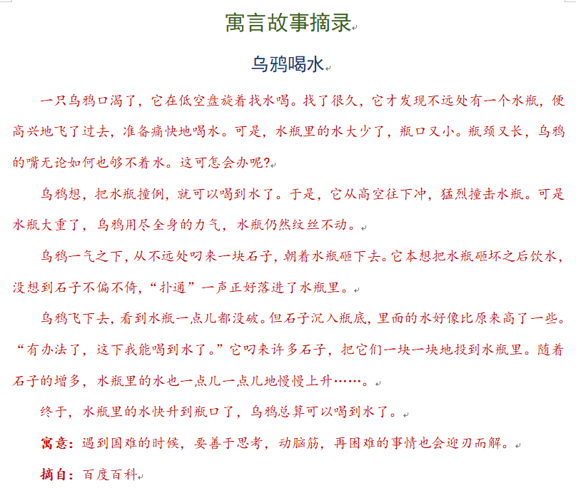
准备间
活动室
收获园
收获园
活动３
项目实施
活动3
完善与保存
段落“居中”
字体“黑体”
颜色“蓝色”
美化排版
美化文字：字体、字号、颜色等。
美化段落：对方方式、首行缩进、行距等。
保存文档，并记录你的文件名：_______。

Slide 13
小学信息科技三年级下册第3单元
收获园
一起分享成长经历和宝贵收获吧！

Slide 14

准备间
活动室
收获园
挑战台
活动1
项目总结
讨论思考，了解网络摘记的方法还可以用在学习中的其他方面：
摘记语文中的好词好句:__________________，
摘记英语学习中的单词和句型:__________________。

Slide 15
准备间
活动室
收获园
挑战台
活动３
活动2
素养总结
如何获取网络文字资源？
主题强调
你能想到哪些文字资源使用注意事项？
  获取文字资源后如何进行排版、整理和保存？
逐项强调
  如何做到摘记时标注来源，尊重数字作品所有者的权益？
逐项退出

Slide 16

准备间
活动室
收获园
挑战台
评价标准 | 评价结果
1．能运用合理的在线平台浏览网络上的寓言故事文字，获取网络文字资源。 | ☆☆☆
2．能进行简单的文字作品创作，完成寓言故事文档。 | ☆☆☆
3．有合理保存文档意识，能明确保存制作好的寓言故事文档，并合理命名。 | ☆☆☆
4．制作的寓言故事文档整体效果协调统一，如文字格式统一、字体颜色协调等。 | ☆☆☆
5．能对摘记的寓言故事进行分享、学习和交流，进一步感受到用网络资源辅助学习的优势。 | ☆☆☆
这节课我点亮了_____颗

Slide 17
小学信息科技三年级下册第3单元
挑战台
挖掘潜能，超越自我！

Slide 18

准备间
活动室
收获园
挑战台
摘记创意新编：小组交流，任选挑战台任务中的一个完成。
1 ．中华五千年历史中，蕴含着许多有趣的历史故事。请在线阅读历史故事，并摘记、保存。
2 ．在移动设备中如何摘记网络上的文字呢？请尝试使用移动端设备摘记一首古诗。

Slide 19
义务教育《信息科技》三年级下册
第3单元 参与多彩读书生活
第8课 摘记寓言精彩文本
提升文学素养，
激发科技兴趣！
小学信息科技三年级下册

